Slide 1

T
CUAI 동계 컨퍼런스 DA 1팀
2025.12.26
발표자 : 신수인

Slide 2
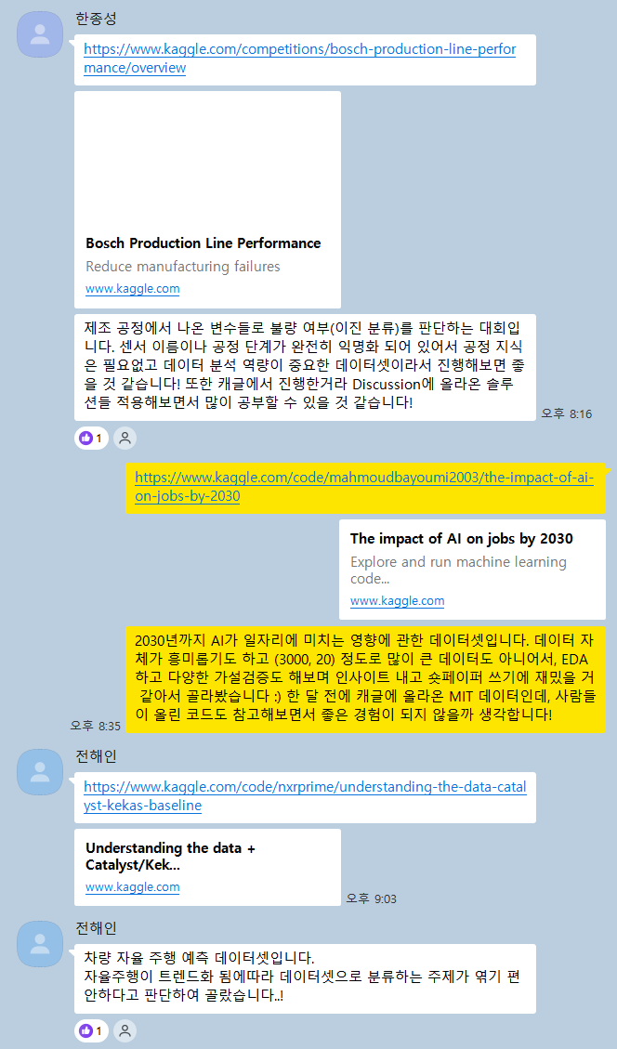
스터디원 소개 및 만남 인증
스터디원 1 : 신수인
스터디원 2 : 전해인
스터디원 3 : 한종성

Slide 3
주제 및 데이터 선정
AI Impact on Jobs 2030 from MIT
how various professions, skills, and education levels
might be impacted by AI-driven automation by the year 2030.
Predictive modeling of automation probability
Cols: Job_Title, Average_Salary, Years_Experience, Education_Level, AI_Exposure_Index, Tech_Growth_Factor, Automation_Probability_2030, Risk_Category, Skill_1~10
Target: Automation_Probability_2030 (회귀)

Slide 4
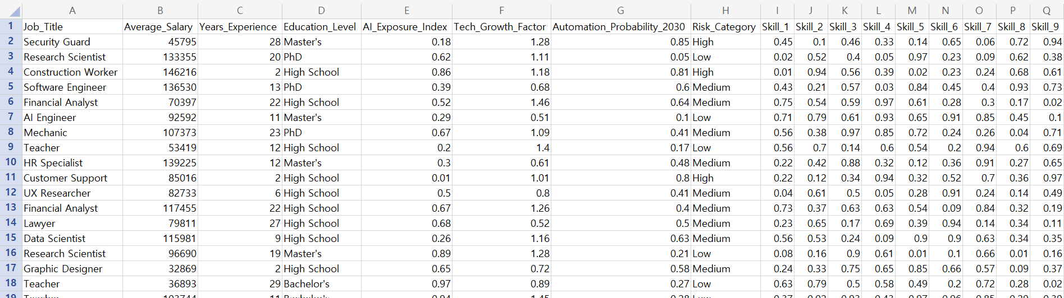
주제 및 데이터 선정
AI Impact on Jobs 2030 from MIT
Cols: Job_Title, Average_Salary, Years_Experience, Education_Level, AI_Exposure_Index, Tech_Growth_Factor, Automation_Probability_2030, Risk_Category, Skill_1~10
Target: Automation_Probability_2030 (회귀)

Slide 5
파이프라인
데이터셋 EDA, 전처리, 머신러닝 학습 및 평가, 예측
직업별로 AI 노출도, 자동화 가능성이 높은 직무는 어떤 것인지 (전문직과 사무직의 차이 등)
AI에 영향을 덜 받는 직업은 어떤 특징을 가지고 있는지
AI 영향도 기준 클러스터링 및 시각화
AI와 일자리의 미래에 관한 다양한 인사이트를 뽑는 게 목적

